Slide 1
КАМИСОВА ЕЛЕНА ВАЛЕРЬЕВНА
ВОСПИТАТЕЛЬ
СТАРШЕЙ ГРУППЫ
МАДОУ детский сад № 126

Slide 2
Визитная карточка
Образование: высшее педагогическое.
2014 год, Федеральное государственное бюджетное учреждение высшего профессионального образования «Уральский государственный педагогический университет. Направление подготовки: Педагогическое образование Квалификация: Бакалавр.
Стаж педагогической работы 7,8 лет,
в данной должности 7,6 лет,
в данной организации -2 года.

Slide 3
В работе использую следующие технологии
Оздоровительная гимнастика после сна

Slide 4
Результаты деятельности за межаттестационный период:
Пополнение предметно-пространственной среды

Slide 6
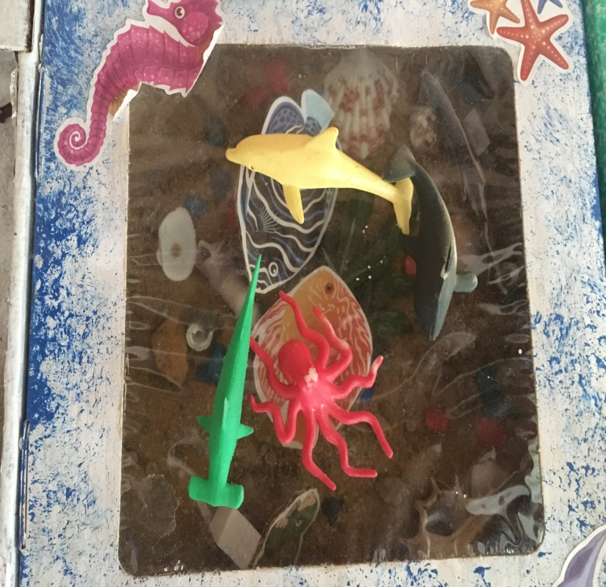
Макеты : «Животные Арктики, «Подводный мир» «Дикие животные»

Slide 7
«Театральный уголок»

Slide 8
уголок «ряженья»

Slide 9
Уголок «безопасности»

Slide 10
«Мастерская»

Slide 11
«Поликлиника»

Slide 12
Проект «Космос»

Slide 13
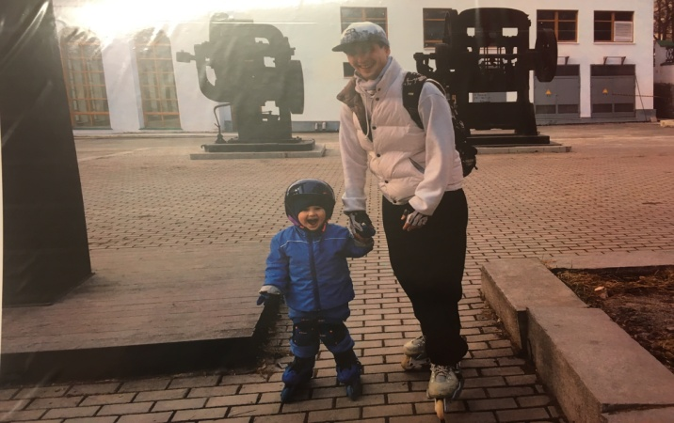
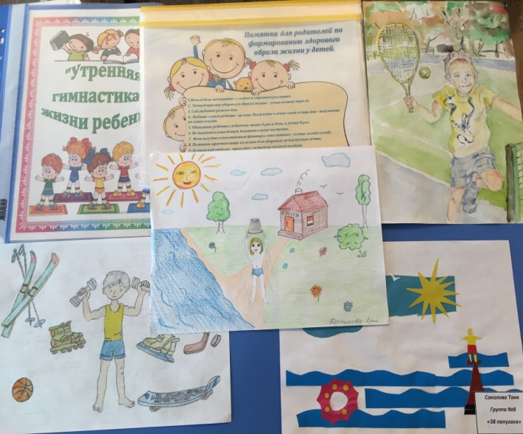
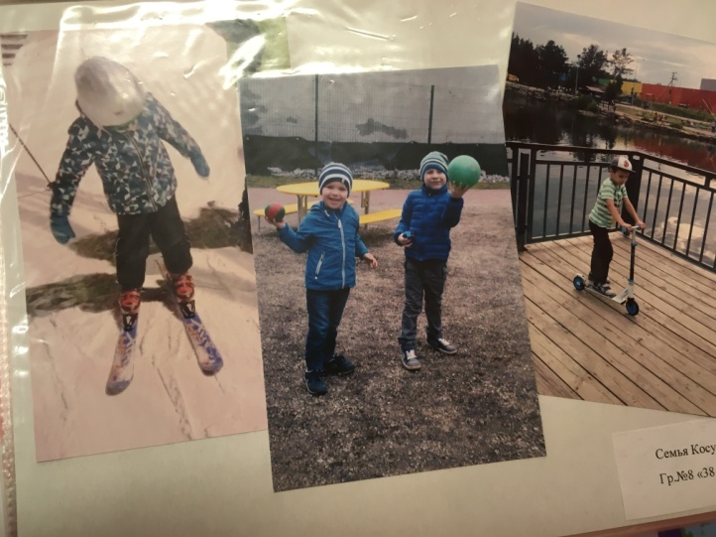
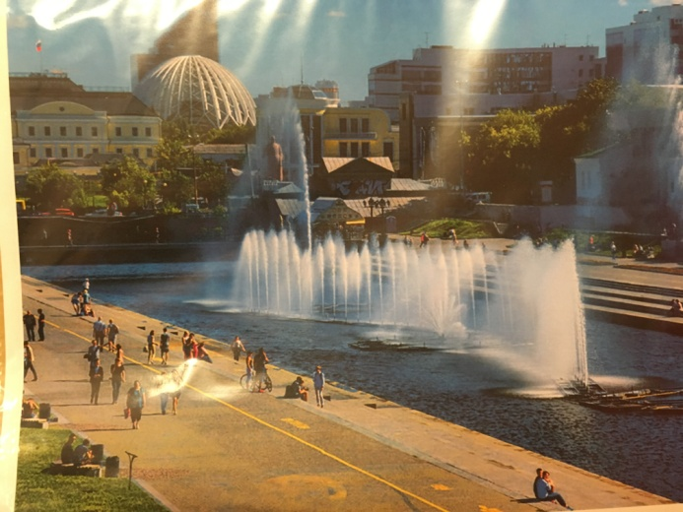
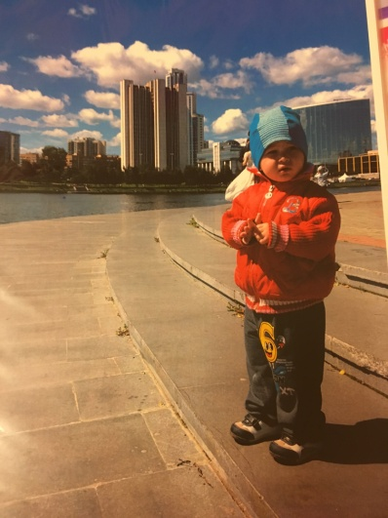
Наши проекты
«Здоровый образ жизни в семье»
«Мой любимый город»

Slide 14
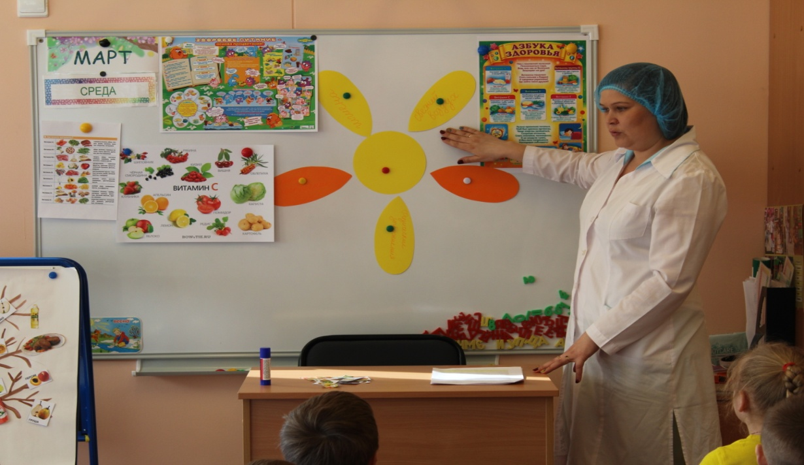
Проект «Аскорбинка и ее друзья»

Slide 15
Стенгазета о здоровом образе жизни

Slide 16
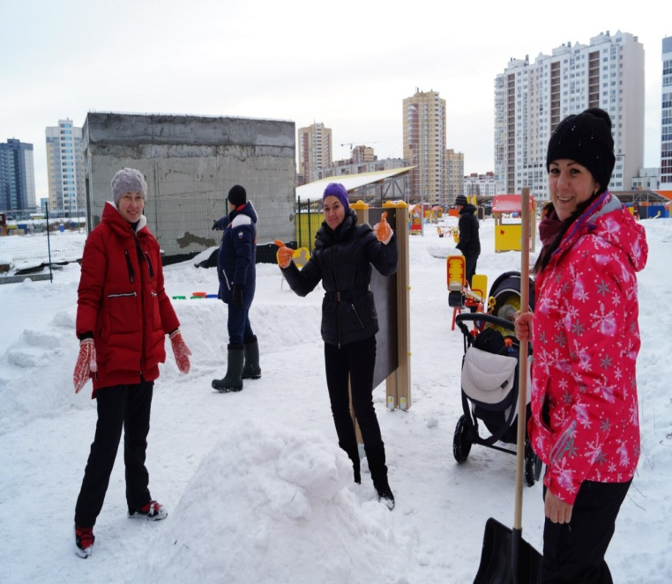
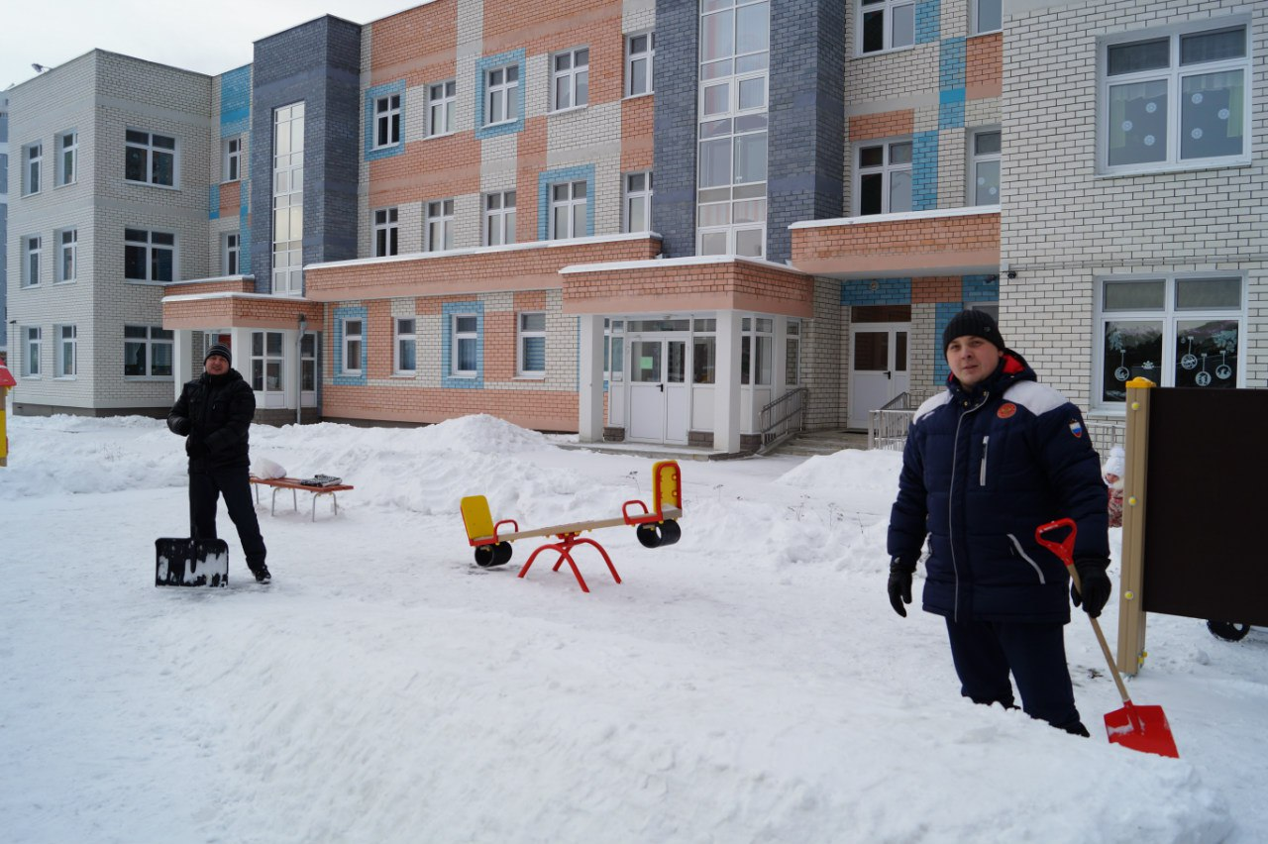
Взаимодействие с родителями

Slide 17
Участие в городском конкурсе

Slide 18
Совместные семейные поделки к конкурсам

Slide 19
Проведение тематической недели по пожарной безопасности

Slide 20
Неделя безопасности

Slide 21
Проведение тематической недели по дорожной безопасности

Slide 22
Результаты освоения воспитанниками основной образовательной программы

Slide 23
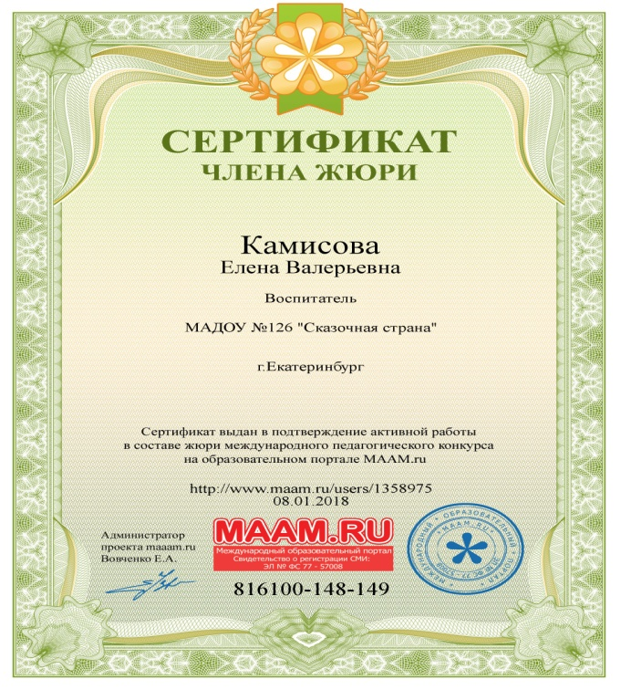
Сертификаты и грамоты

Slide 24
Спасибо за внимание!

